Slide 1

株式会社やまみ（2820）決算説明資料
2022年6月期第2四半期
2022年2月21日
代表取締役会長 山名 清
代表取締役社長 山名 徹
Notes:
ただいまご紹介いただきました株式会社やまみの山名でございます。
本日はお忙しい中お集まりいただきありがとうございます。
当社は6月17日にジャスダックに上場して、このたびはじめての決算を迎えました。これから資料に沿ってひと通り説明させていただきますが、幾分、はじめてですので、説明が不十分だったところや分かりにくかったことがありましたら、後ほど何なりと質問いただければと思います。

Slide 2
目次
はじめに
Ⅰ
第2四半期決算概要
Ⅱ
通期見通し
Ⅲ
参考資料
「収益認識に関する会計基準」の適用について
今22.06期期首より「収益認識に関する会計基準」等を適用しております。本資料においては、21.06期以前の財務諸表について同基準を適用したと仮定して算出した数値を記載しています。
Notes:
本日の説明内容です。
最初に決算の内容を説明させていただき、その後、決算と一緒に発表しました中期経営計画について説明させていただきます。

Slide 3
はじめに①－今後の経営体制
2021年9月28日をもって、新たな経営体制に移行しました。以下の通り役割を分担することで、経営環境の変化に対応し、さらなる成長を実現してまいります
取締役会
代表取締役会長
山名 清
代表取締役社長
山名 徹
株主総会
中長期事業戦略
IR/コーポレートコミュニケーション
業務執行統括
営業/製造部門統括
Notes:
本日の説明内容です。
最初に決算の内容を説明させていただき、その後、決算と一緒に発表しました中期経営計画について説明させていただきます。

Slide 4
はじめに②－プライム市場選択について
当社は、2021年7月9日付で株式会社東京証券取引所より受領した、新市場区分における上場維持基準への適合状況に関する一次判定結果において、プライム市場上場維持基準のうち「流通株式時価総額」「一日平均売買代金」について基準を充たしておりませんが、24.06期末までに各種取組みを進め、プライム市場の上場維持基準への適合を目指してまいります（同年12月17日に「新市場区分の上場維持基準の適合に向けた計画書」を開示）
＜基本方針＞
2021年8月12日に公表した中期経営計画に基づき持続的な成長と中長期的な企業価値の向上を図るとともに、コーポレート・ガバナンスの一層の充実を図り、IRの充実による市場認知度向上など各種施策を推進することにより、プライム市場上場維持基準の適合に向けた取組を進めてまいります
＜取り組み＞
① 中期経営計画の着実な実行
② IRの充実
③ コーポレートガバナンス・コードへの対応
④ サステナビリティへの取り組み促進
Notes:
本日の説明内容です。
最初に決算の内容を説明させていただき、その後、決算と一緒に発表しました中期経営計画について説明させていただきます。

Slide 5
Ⅰ．第2四半期決算概要
Notes:
最初に決算の概要です。

Slide 6
業績推移
（売上高：百万円）
（営業利益：百万円）
（予想）

Slide 7
2022年6月期2Q業績
売上高は、関東圏での好調が牽引。期初計画を大幅に上回る
新設ラインの投資一巡にともなう減価償却費の減少により原価率が大幅に改善。販管費率も低下し、2Q営業利益は16.06期以来の最高益更新
（百万円）
 | 21.06 2Q | 22.06 2Q | 前年同期比 増減率 |  | （参考） 期初計画
売上高 | 6,468 | 6,934 | 7.2% |  | 6,504
売上総利益 | 1,318 | 1,551 | 17.7% |  | －
（売上高総利益率） | 20.4% | 22.4% | +2.0pt |  | －
営業利益 | 369 | 562 | 52.2% |  | 540
（営業利益率） | 5.7% | 8.1% | +2.4pt |  | 8.3%
経常利益 | 382 | 569 | 48.8% |  | 545
四半期純利益 | 260 | 376 | 44.1% |  | 355

Slide 8
四半期業績比較
売上高は、新型コロナウイルスの感染拡大にともなう巣ごもり消費で押し上げた反動で、前下期以降の前年同期比の伸びが鈍化。今上期は関東圏の売上増が寄与
利益面では、1Qの改善が寄与して大幅増益
売上高（百万円）
営業利益（百万円）
▲1.0%
4Q
+27.7%
+4.2%
+288.6%
3Q
+17.3%
+7.8%
+106.5%
+11.8%
+19.0%
2Q
+7.6%
4Q
▲74.6%
3Q
▲73.8%
+75.4%
1Q
+13.0%
+16.0%
+6.5%
2Q
▲48.5%
+276.8%
1Q
▲72.5%
+14.0%

Slide 9
拠点別売上高
  本社工場・関西工場は、巣ごもり消費の反動の影響に加え、一部の低採算取引案件の解消により微増
  富士山麓工場は、商品ブラッシュアップの効果等により拡大
（百万円）

Slide 10
拠点別利益
  本社工場は、売上高が微増の中で高付加価値商品への注力によりコストアップを吸収し増益を維持
  関西工場は、新規ラインの稼働や富士山麓工場サポート等で前年1Qの利益が一時的に低迷した反動も加わり大幅に改善
  富士山麓工場は、売上増と減価償却費の減少で赤字幅縮小
（百万円）
※カッコ内は償却前

Slide 11
営業利益
利益増減要因
（単位：百万円）
売上高増
労務費増
その他製造
経費他減
その他
販管費増
材料費増
+193
材料費 | ・前期比+181百万円（売上高比率は±0.0pt） ・大豆価格高騰の影響は、商品の高付加価値化で吸収
労務費 | ・前期比+95百万円。人員増による増加で売上高比率は+0.6pt
その他 | ・新ライン導入が一巡し減価償却費▲67百万円 ・光熱費+102百万円（+0.9pt）等
販売管理費 | ・売上高販管費率▲0.4pt ・荷造運賃+28百万円（±0.0pt）

Slide 12
商品別動向
カット3P、充填豆腐等、顧客ニーズに対応して富士山麓工場にて生産ラインを設置した商品群を中心に伸長
商品のブラッシュアップによる入れ替えが一巡した焼豆腐は、あらためて拡大基調へ
商品別売上高 前年同期比伸び率（%）
（※）
※油揚げは業務用を除く

Slide 13
商品カテゴリー別 数量伸び率×販売単価
（円/個）
数値は売上金額（単位：百万円）
価値訴求商品
高
カット3P絹
焼豆腐
木綿厚揚げ
絹厚揚げ
カット3P木綿
油揚げ（※2）
単価
充填
木綿
絹
価格訴求商品
低
数量伸び率
※1：販売手数料等控除前の売上高
※2：油揚げは業務用を除く

Slide 14
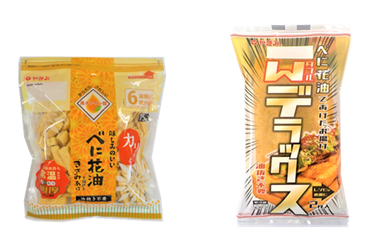
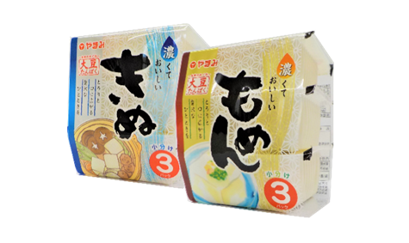
関東圏市場開拓の状況
（百万円）
東京営業所 業態別売上高
売上高上位5社
（百万円）
上位5社の売上比率 57%
※富士山麓工場の売上高とは異なります
注力商品（詳細はP.23）
カット3P豆腐
（大豆たんぱくが豊富な大豆を使用しリニューアル）
乾燥刻み揚げ
極厚油揚げ

Slide 15
設備投資・減価償却費
設備投資・減価償却額の推移（富士山麓工場の用地取得に係る投資額を除く）
（設備投資：百万円）
（減価償却費：百万円）
上期の主な設備投資
新規設備は、関西工場きざみ揚げ包装機（30百万円）等。その他既存設備の改修を実施

Slide 16
バランスシート
（百万円）
 | 21.06末 | 21.12末
負債の部
買掛金 | 844 | 1,058
短期借入金 | 600 | 600
1年内返済予定長期借入金 | 773 | 654
流動負債合計 | 3,285 | 3,566
長期借入金 | 2,972 | 2,615
固定負債合計 | 3,103 | 2,747
負債合計 | 6,389 | 6,313
純資産の部
資本金 | 1,245 | 1,245
資本剰余金 | 1,218 | 1,218
利益剰余金 | 4,779 | 5,071
株主資本合計 | 7,243 | 7,535
純資産合計 | 7,252 | 7,545
負債純資産合計 | 13,641 | 13,858
 | 21.06末 | 21.12末
資産の部
現預金 | 304 | 271
売掛金 | 1,546 | 2,078
棚卸資産 | 289 | 322
流動資産合計 | 2,147 | 2,681
有形固定資産 | 11,422 | 11,107
（建物・構築物） | (3,802) | (3,725)
（機械・装置） | (5,457) | (5,134)
（土地） | (2,126) | (2,126)
（建設仮勘定） | (4) | (94)
無形固定資産 | 10 | 9
投資その他の資産 | 60 | 59
固定資産合計 | 11,494 | 11,177
資産合計 | 13,641 | 13,858
ポイント
〔流動資産〕 ・売上増による売掛金の増加 〔有形固定資産〕 ・減価償却による減少 | 〔有利子負債〕 ・大規模設備投資の一巡にともない、営業CFを借入金返済 に充当。21.06期末比▲475百万円 〔株主資本〕 ・自己資本比率 54.4%（21.06期末比+1.3pt）

Slide 17
キャッシュフロー
主な内訳
（百万円）
 | 21.06 2Q | 22.06 2Q
営業キャッシュフロー | 1,071 | 863
税引前当期純利益 | 386 | 569
減価償却費 | 855 | 788
売上債権増減額（▲は増加） | ▲408 | ▲532
棚卸資産増減額（▲は増加） | ▲8 | ▲32
仕入債務増減額（▲は減少） | 8 | 214
未払・未収消費税等の増減額 | 452 | ▲143
投資キャッシュフロー | ▲200 | ▲280
有形固定資産取得による支出 | ▲198 | ▲334
財務キャッシュフロー | ▲849 | ▲559
短期借入金純増減額（▲は減少） | ▲250 | －
長期借入金による収入 | － | －
長期借入金返済による支出 | ▲556 | ▲475
現金及び現金同等物の増減額 | 21 | 23
現金及び現金同等物の期首残高 | 204 | 248
現金及び現金同等物の期末残高 | 225 | 271
（百万円）
FCF
871
FCF
583

Slide 18
Ⅱ．通期見通し
Notes:
続いて、中期経営計画について説明いたします。

Slide 19
通期業績予想
売上高は引き続き順調に拡大を見込むが、さらなるコストアップ懸念を考慮。各段階利益は期初計画を据え置き
（百万円）
 | 21.06 実績 | 22.06 計画 | 増減率
売上高 | 12,798 | 13,160 | 2.8%
売上総利益 | 2,617 | 2,880 | 10.0%
（売上高総利益率） | 20.4% | 21.9% | +1.5pt
営業利益 | 732 | 1,000 | 36.5%
（営業利益率） | 5.7% | 7.6% | +1.9pt
経常利益 | 746 | 1,040 | 39.3%
当期純利益 | 511 | 670 | 31.1%

Slide 20
営業利益予想
（参考）利益増減要因_期初業績予想据え置きのため変更なし
（単位：百万円）
その他
販管費増
売上高
労務費増
材料費増
その他製造
経費他減
+268
売上高 | 引き続き関東市場の開拓、高付加価値商品の売上拡大に注力 新型コロナウイルスの先行き不透明感を考慮し、現時点で不確実な要素は織り込まず
利益 | ＜製造費用＞ ①変動費…商品の高付加価値化により原材料費等のコストアップを吸収 ②固定費…減価償却費はピークアウト 労務費はほぼ前期並みの計画。売上比率では低下 ＜販管費＞物流の効率化を進めるなどコスト抑制を図り販管費率は、0.4 ポイント改善
（下期見通し）
⇒①公表数値を上回るペースで推移
⇒②大豆価格高騰の影響大
⇒③労務費は、引き続き採用にとも
なうコストの上昇が続く
①~③により通期営業利益10億円の確保を目指す
Notes:
他300百万円は主としてライン整備のための修繕費です。190820宗貞

Slide 21
下期の重点施策
①大豆価格の高騰、ユーティリティコストのアップへの対応
  大豆価格は現在も上昇を続けており、下期以降さらなるコストアップ要因となる
  単純な値上げは行わず、取引先が受け入れやすいブラッシュアップ（豆乳濃度の引き上げ、食感の改善等）による販売単価アップを図り、期初計画利益を確保する
  低採算取引における価格是正の取り組みも継続
②関東圏でのさらなる拡販
  引き続きWeb中心の商談ながらプロモーションを強化
  べに花油使用の刻み揚げ等の新商品、カット3P豆腐等当社にしかできない中～高価格帯商品の拡大
    ③新商品・リニューアル商品の販売強化
  消費者ニーズの変化に対応した商品開発
  新商品の開発とともに、既存商品のリニューアルも積極的に実施

Slide 22
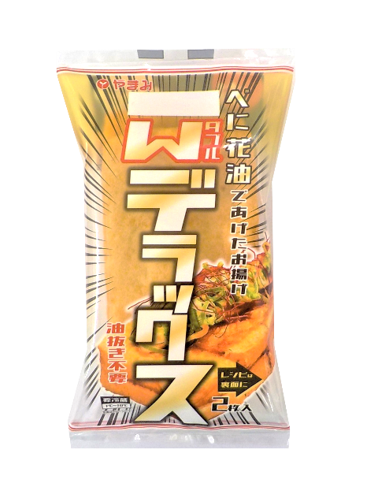
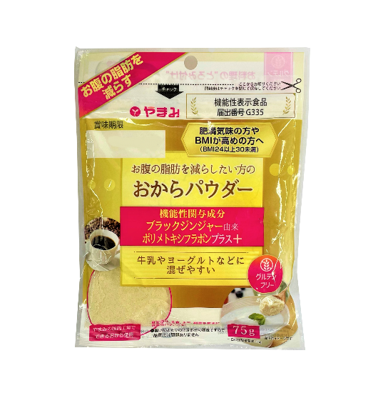
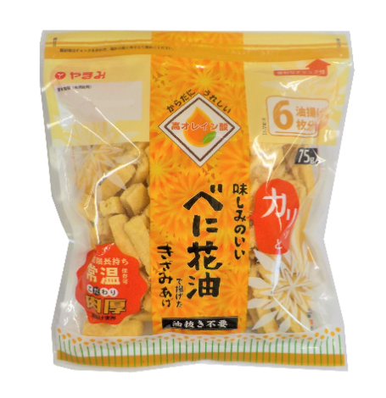
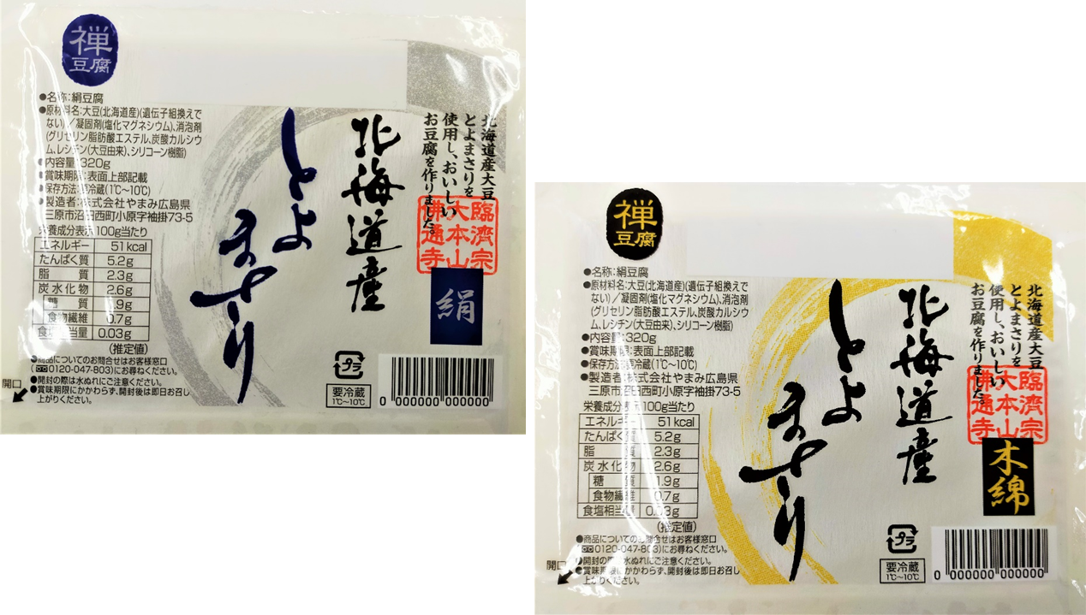
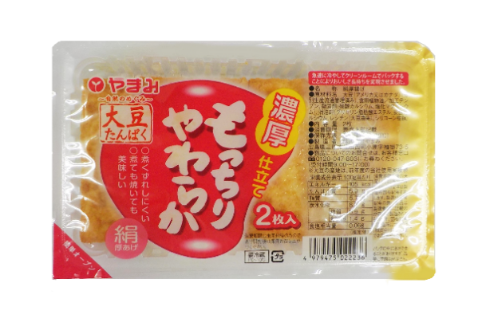
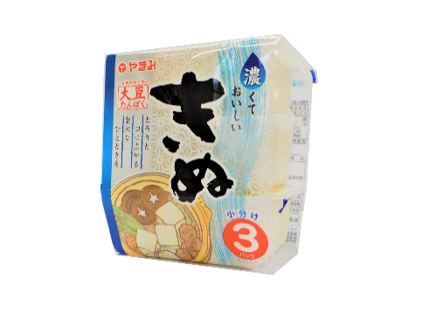
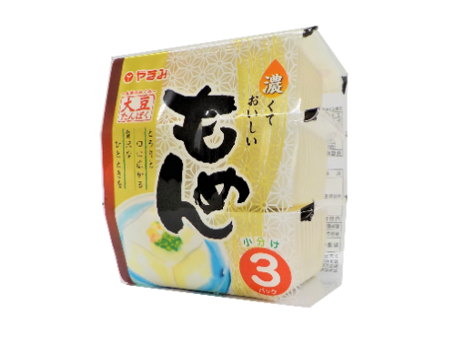
今期投入の新商品・リニューアル商品
味染みのいいきざみ揚げ
（乾燥刻み揚げ）
Wデラックス
（極厚油揚げ）
北海道産とよまさり
（320gカット豆腐）
機能性おからパウダー
新商品
独自の乾燥技術で常温保存で消費期限180日を実現
通常の2倍の厚みの油揚げ（当社比）をお手頃価格で
北海道産大豆「トヨマサリ」100%使用。低温熟成で甘みが増す製法
ブラックジンジャー由来の成分を配合し、機能性食品表示を取得
もっちりやわらか絹厚揚げ
（絹厚揚げ）
カット3P（絹・木綿）
リニューアル商品
大豆たんぱくをより豊富に含む大豆を使用した商品へリニューアル
大豆たんぱくロゴを作成し、他社製品との差別化を図る

Slide 23
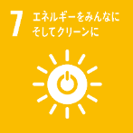
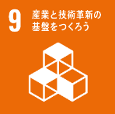

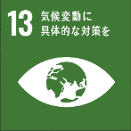
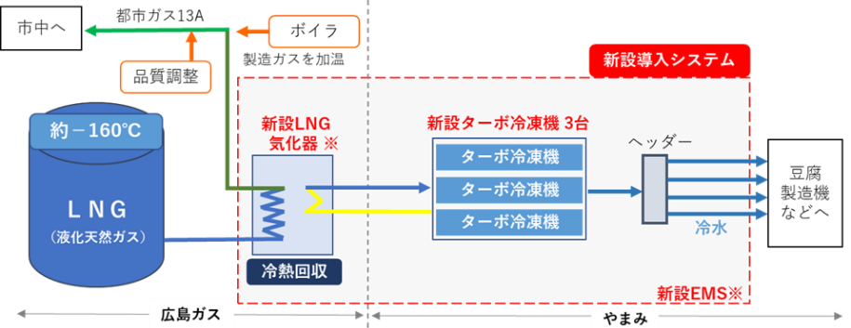
SDGsへの取り組み① 省エネルギー事業への参画
「未利用LNG冷熱の融通と高効率冷凍機導入による連携省エネルギー事業」
①冷熱サービス、②太陽光サービスの2事業に参画、省エネとCO2削減を行いSDGsの達成に貢献
広島ガス株式会社、三井住友ファイナンス＆リース株式会社との共同事業。2022年1月より運用開始
①冷熱サービス
当社本社工場に隣接する広島ガス備後工場の約－160℃のLNGから熱交換した冷熱の供給を受け、当社が更新する高効率冷凍設備の熱源に利用して省エネ・CO2削減を図る
②太陽光サービス
「本社工場」「関西工場」「富士山麓工場」全ての工場へ太陽光パネルを載せ、合算で約 1,335kWの太陽光発電設備を設置して省エネ・CO2削減を図る
冷熱サービス 導入システム概要図
本事業による効果（想定）
項目 | 冷熱サービス | 太陽光サービス ※1
省エネルギー量（kL） | 1,073 | 442
省エネルギー率※2 | 9.2% | 3.8%
CO2削減量（t/年） | 1,913 | 764
CO2削減率※2 | 8.7% | 3.5%
※1 太陽光サービスの省エネルギー量およびCO2削減量は太陽光設備の遮熱効果を加味して試算
※2 太陽光サービスの省エネルギー量およびCO2削減量を本社工場の使用分に置き換えた場合で試算

Slide 24





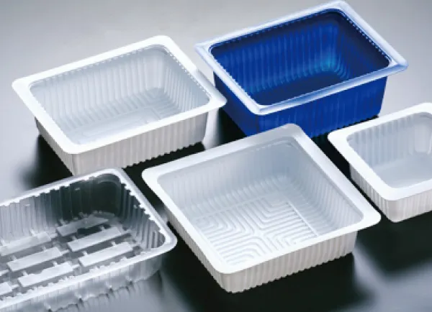
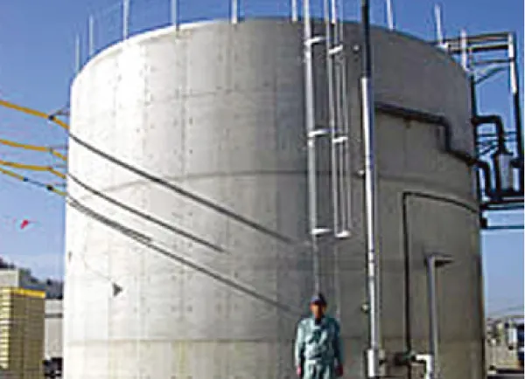
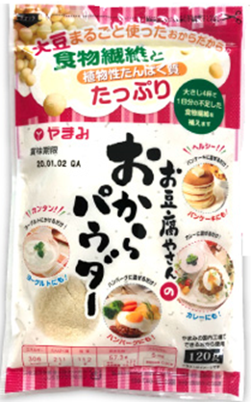
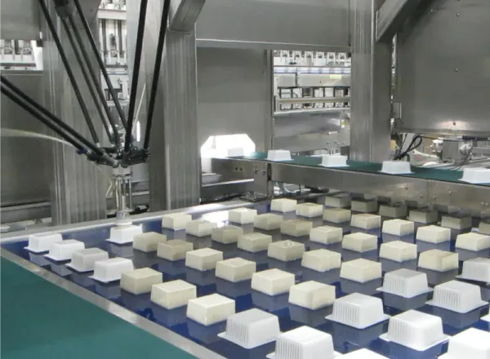
SDGsへの取り組み② 地球への思いやり方針
①あらゆる方に安心して食べて頂ける、安全な食づくりに寄与する
食品安全マネジメントシステム FSSC22000およびISO22000の認証取得
②持続可能な資源の活用で、環境負担の軽減に寄与し、地球にも優しい会社であり続ける
バイオマス燃料製造設備
強度を増したECOパックの導入
自己完結型のバイオマス燃料製造設備の導入
廃油を燃料とした設備稼働
一部商品パッケージのバイオマスインキ使用
ECOパック
③食の大切さを考慮した製造過程で、食品ロスを削減する
最長2週間の賞味期限を実現した製造機械
おから乾燥機による原料ロスの削減
最新機械導入による賞味期限の延長
おからパウダー

Slide 25
イメージする将来の業界の姿
過去
現在
想定される将来
事業者数
2000年頃までは、全体で約16,000社、4人以上の事業者で3,000社程度あった
2019年時点で全体で約5,700社、4人以上の事業者で850社程度となった
確定的な事業者数は判らないものの、①全国規模で展開する小売業者に対して供給可能な豆腐製造業者は数社、②地域大手で数十社、③特徴ある製品で固定客を持つ小規模事業者に分かれると考えられる
【減少の背景】
販売先である小売業が大規模化しスケールメリットを享受する体制
小売業者が物流センターを保有
小売業者の品質管理精度向上
市場規模
6,000億円程度と推計
過去は単価高、消費量少
6,000億円程度と推計
最近は単価下落の一方で、消費量が増加傾向にあり横ばいが続いている
伝統食材であり、健康食でもあることから市場の急激な増減は考えにくい。→6,000億円程度で徐々に増加の見込み
将来的には、市場規模が変わらないまま製パン業界の様に全国規模企業による寡占化が進み、地元に根差した地域大手、個人ベーカリーの様になるイメージ

Slide 26
株主還元
上場企業の責任として、①企業価値・株主価値の向上に努めるとともに、
②継続性・安定性を考慮しながら株主への利益還元を積極的に実施
持続的な利益成長を実現するための
成長投資（生産ラインの増強）
剰余金
原則 営業キャッシュフローの範囲内
一定の内部留保を行ったうえで
配当
22.06期 1株配当予想 26円（中間配当13円）
（参考）21.06期 1株配当実績 24円（中間配当12円）
Notes:
。

Slide 27
Ⅲ．参考資料
Notes:
続いて、中期経営計画について説明いたします。

Slide 28
豆腐市場動向①－消費動向
①1世帯当たりの年間購入金額の推移
（二人以上世帯）
（円）
②単価推移
（円）
下落トレンドが続く
③世帯当たり購入量推移
（丁）
トレンドは増加基調
市場規模は、
コンシューマ概算 8,000円×5,550万世帯≒4,450億円
外食・中食等の業務用と合わせ、6,000億円程度と推計
出所）総務省「家計調査」、総務省「住民基本台帳に基づく人口、人口動態および世帯数」をもとに作成

Slide 29
豆腐市場動向②－事業者動向
（事業所数）
①事業所数の推移
（億円）
②出荷額の推移
（百万円）
出所）①厚生労働省「衛生行政報告例」による事業所数（年度末）
②経済産業省「工業統計」による従業員数4名以上の事業所数（2016年まで
は前年末、2017年以降は6月1日）をもとに作成
出所）経済産業省「工業統計」による従業員数4名以上の事業所データ（事業所数
・出荷金額）をもとに作成
2016年までは年初・年末平均の事業所数をもとに1事業所当たりの出荷金
額を計算。2017年以降は6月1日の事業所数をもとに計算
小売店の大型化・
チェーン化
大量納入・
コストダウン要求
大手豆腐メーカー
中心に機械化
を推進
コスト競争・
価格競争が激化
小規模事業者
の淘汰が進展
高度な衛生管理が取引の最低条件
FSSC22000等の規格対応が不可欠

Slide 30
拡大する中食市場
中食（惣菜・おかず）市場は順調に拡大
中食ニーズの高い単身世帯が今後長期的に増加
（兆円）
（兆円）
（年）
出所）日本フードサービス協会「外食産業市場動向調査」をもとに作成
中食のデータは、弁当給食を除く料理品小売業の市場規模
出所）国立社会保障・人口問題研究所「日本の世帯数の将来推計」
（2018年推計）をもとに作成
停滞する外食市場の一方、ライフスタイルの変化（女性の社会進出や単身世帯の増）により中食市場が拡大
今後も、料理や片づけにかける時間がない単身世帯の増加、特に高齢の一人世帯では外食も面倒といった理由から、CVSやスーパーでおかず・惣菜等を購入する等、外食・内食から中食へのシフトが続く
当社は、惣菜や食品工場等へ大量納入が可能な大容量の業務用商品を業界ではじめて開発
⇒ 今後市場での普及を図る

Slide 31
ご清聴ありがとうございました
今後のＩＲに関するお問い合わせ先
株式会社やまみ 経営企画室
電話 ： 0848-86-3788
E-mail ： ir＠yamami.co.jp
URL ： https://www.yamami.co.jp/
当資料に記載されている将来の業績見通しは、本資料発表現在において入手可能な情報に基づき作成したものです。そのため、実際の業績はさまざまな要素により、これらの見通しと大きく異なる結果となる場合がありますことをご承知おきください。

